Slide 1
Билет 10. Вопрос 1

Slide 2
1. Аграрная реформа 1861 г., Столыпинская реформа на белорусских землях: основные мероприятия, особенности проведения, итоги и значение

Slide 3
Причины отмены крепостного права
Тяжелое положение крестьян (80% населения Российской империи)
Отсталость сельского хозяйства России от европейского
Экономическая отсталость России
Поражение в Крымской войне

Slide 4
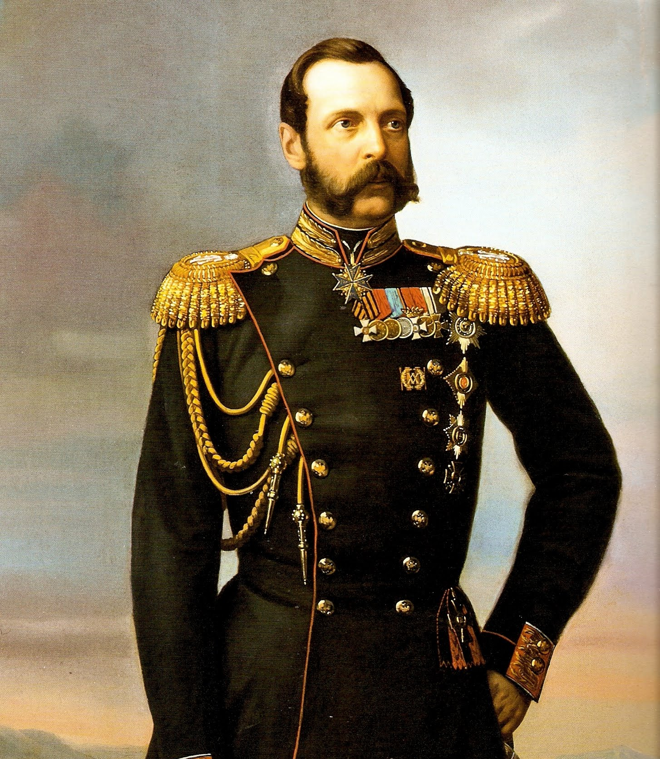
Александр II Освободитель
Император Российской империи, осуществивший крестьянскую реформу

Slide 5
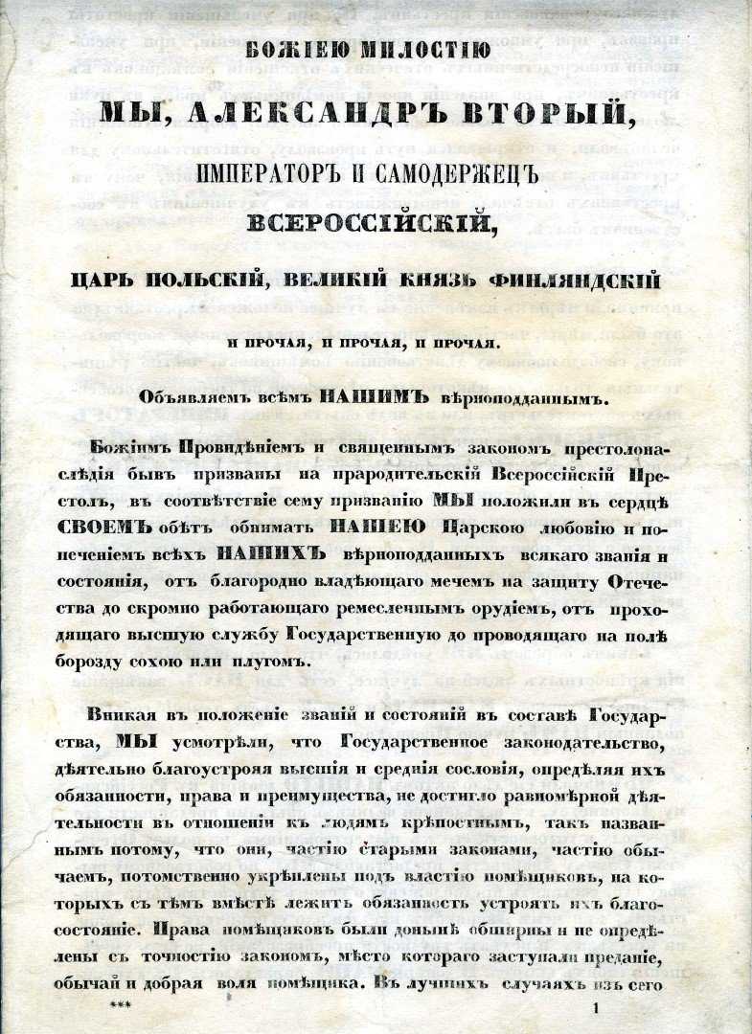
Манифест от 19 февраля 1961 г.

Slide 6
Условия отмены крепостного права
Крестьяне получали свободу
Крестьяне обязаны были выкупать землю у помещиков
Государство выкупало землю за крестьян, а крестьяне возвращали деньги государству в течении 49 лет под 6% годовых
Крестьяне оставались в статусе временнообязанных в течении 9 лет

Slide 7
Послевкусие реформы
Помещики оставляли себе лучшие земли, а крестьянам оставалось худшее
Крестьяне отдавали до 70% дохода и фактически оставались без средств к существованию
За пользование водоемами и лесом нужно было платить

Slide 8
Итоги реформы (положительные)
Экономика Российской империи перешла из феодализма в капитализм
Крестьяне получили личную свободу
Экономическая свобода крестьян открывала более широкие возможности для них

Slide 9
Итоги реформ (отрицательные)
Сохранение феодальных пережитков
Условия реформы оказались экономически невыгодными многим крестьянам
Сохранялись телесные наказания для крестьян

Slide 10
Причины реформы П. А. Столыпина
Сохранение феодальных пережитков в деревне
Экономическая отсталость России от европейских стран
Серьезные аграрные проблемы
Нехватка земли у крестьян

Slide 11
Цели реформы
Упразднить общину и облегчить перераспределение земельных наделов бедняков в собственность зажиточных сельчан
Обеспечить условия для быстрого развития капитализма в сельском хозяйстве при сохранении помещичьего землевладения
Раскол деревни на бедное и зажиточное крестьянство и опора на сельскую буржуазию, сформировавшуюся из числа зажиточного крестьянства

Slide 12
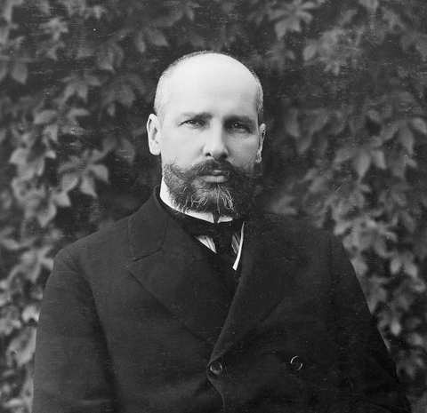
Пётр Аркадьевич Столыпин
министр внутренних дел и председатель Совета министров (1906—1911), член Государственного совета (1907—1911)

Slide 13
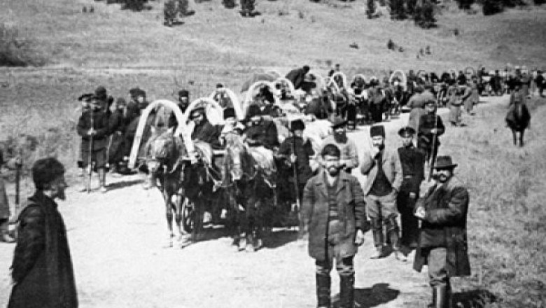
9 ноября 1906 г. – царский указ об изменении в крестьянском землевладении

Slide 14
Разрушение крестьянской общины
Крестьяне получили право на выход из сельской общины
Крестьяне получили право закрепить в своей собственности кусок земли
Крестьянской семье отводился отруб — обособленный надел земли, выделенный из сельского общинного землепользования в одном месте взамен «полос» земли в нескольких местах
Крестьяне могли также купить землю через Крестьянский поземельный банк или получить в нем ссуду под залог надельной земли.

Slide 15
Итоги разрушения крестьянской общины
Многие крестьяне активно покидали общину, получая в личную собственность земли
Около половины крестьян Восточной Беларуси закрепили землю в личную собственность — вдвое больше, чем в целом по России
Темпы выхода крестьян на хутора в Беларуси были более высокими, чем в центральных европейских губерниях Российской империи
За годы столыпинской реформы количество хуторов в белорусских губерниях составило 12% от всех крестьянских дворов.

Slide 16
Переселение крестьян в азиатскую часть России
Из перенаселенных губерний европейской части Российской империи, чтобы ослабить там «земельный голод», крестьянство направлялось в азиатскую часть России, Сибирь
Для поощрения переселенцев выделялась помощь, краткосрочные займы, транспорт, создавались пункты приема переселенцев. Из восточных белорусских губерний выехали в первую очередь безземельные и малоземельные крестьяне.
Участки для поселения отводились в глухих, не освоенных человеком таежных местах. Бездорожье, суровый непривычный климат, тяжелая работа, бездушие чиновников, отсутствие медицинской помощи и высокая смертность — вот что ожидало переселенцев в Сибири.

Slide 17
Введение земств
В результате аграрной реформы появился новый слой земельных собственников — сельская буржуазия
В 1911 г. в Витебской, Могилевской и Минской губерниях были введены земства
Выборы происходили по куриям. Причём «Русской курии» предоставлялись привилегии
В Гродненской, Виленской и Ковенской губерниях, царское правительство после восстания 1863—1864 гг. не доверяло. Поэтому земства здесь не вводились.

Slide 18
Итоги
расширились посевные площади, произошел рост сельскохозяйственного производства. Более активно использовались сельскохозяйственные машины, минеральные удобрения. Стабильными стали урожаи
Зажиточные крестьянские хозяйства постепенно вовлекались в товарно-денежные отношения, предлагали свою продукцию для продажи на рынок.
Разрушение сельской общины и разрешение крестьянам закреплять свои земельные наделы в собственность создали условия для реализации ускоренного «американского» пути развития капитализма в сельском хозяйстве — на основе крестьянских хозяйств, свободных от феодальных пережитков.

